Slide 1


Slide 2
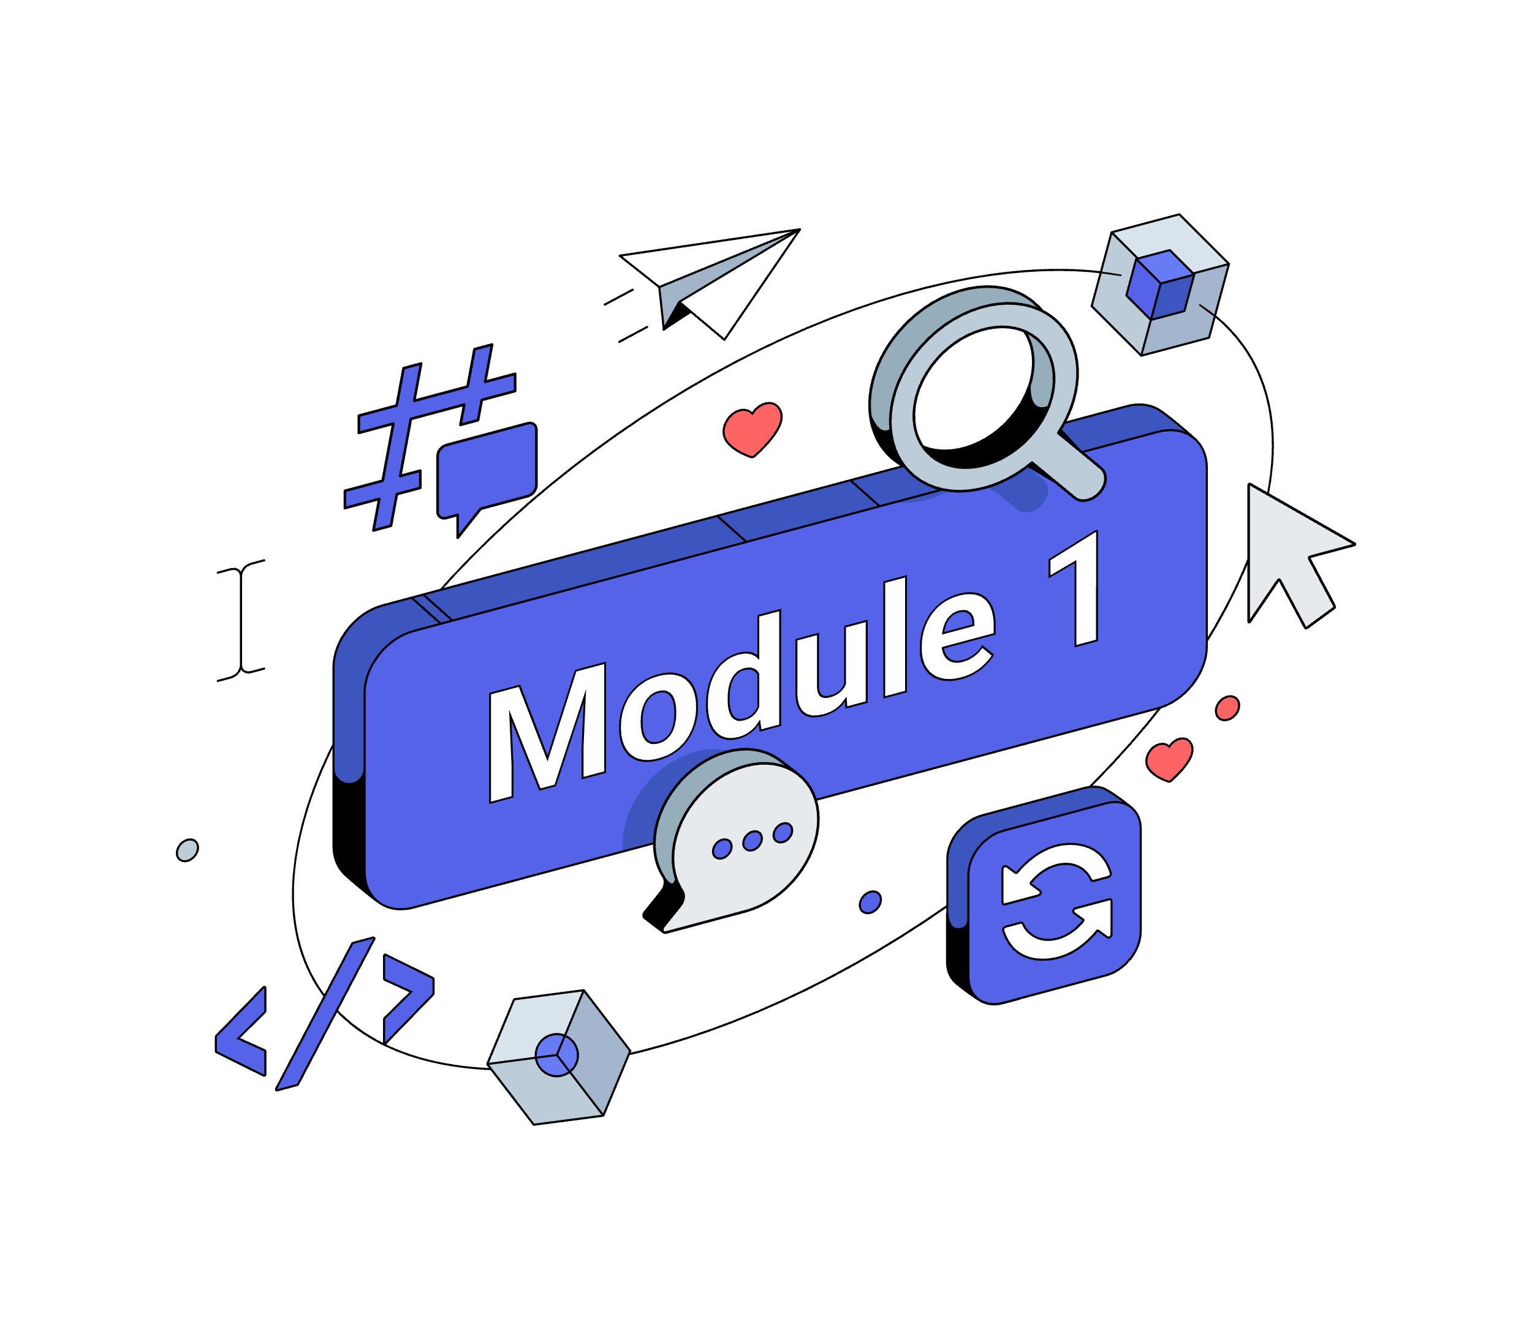

Slide 3





Et si…
on décodait l’intelligence
artificielle générative
pour mieux choisir
comment s’en
servir ?

Slide 4

Une collaboration du
Cégep de Saint-Laurent
et
Le Carrefour d’innovation et de pédagogie universitaire de l’UQAM
Sous licence

Slide 5

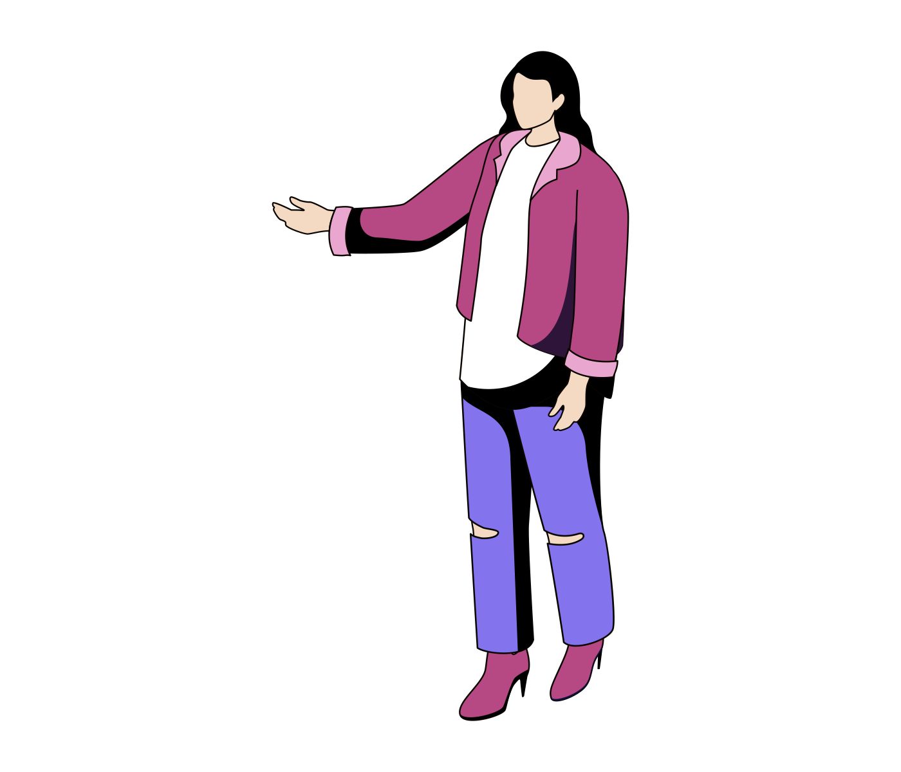
et répondre à
Dans ce module, on va se poser quelques grandes questions :
Quels outils d’intelligence artificielle (IA) utilise-t-on déjà…
sans toujours le savoir ?
Et comment les reconnaître dans notre quotidien ?
C’est quoi, exactement, l’IA générative (IAg) ?
Et qu’est-ce qui la distingue des autres formes d’IA ?

Slide 6
et répondre à
Dans ce module, on va se poser quelques grandes questions :
Comment ça fonctionne, un agent conversationnel ?
Est-ce qu’il comprend ce qu’on lui dit… ou il devine ?
Quelles données ces outils utilisent-ils ?
Est-ce que ce que je leur écris est privé ?

Slide 7

et répondre à
Dans ce module, on va se poser quelques grandes questions :
Pourquoi ça soulève des questions d’intégrité intellectuelle ?
Jusqu’où peut-on s’en servir sans tricher ?

Slide 8





Et si on commençait par une histoire ?
Intéressons-nous à cette personne étudiante et à son utilisation du numérique dans son projet d’études…
Jasmine
Soins infirmiers
Miguel
Sciences humaines
Anaïs
Cinéma
Alex
Administration

Slide 9
Et si on se questionnait ?
Est-ce que cette personne utilise une IA dans cette situation ?
Est-ce que vous, vous l’auriez utilisé dans ce cas-là ?
Pourquoi ou pourquoi pas ?
Si oui, laquelle ?
1
2
3
4
Pourquoi, selon vous, la personne a-t-elle choisi d’utiliser un agent conversationnel ?
Est-ce que ça peut poser un problème d’utiliser un agent conversationnel dans cette situation ?
Pourquoi ?

Slide 10

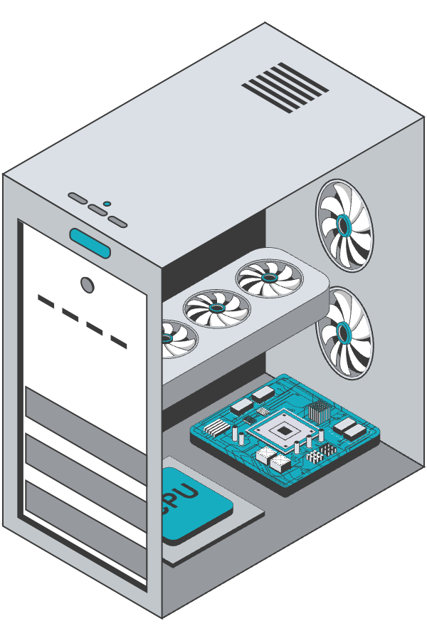



Comment distinguer IA, IAg, GML et agent conversationnel ?
Intelligence
artificielle
générative (IAg)
Agents
conversationnels
Informatique
Intelligence
artificielle
(IA)
Grands modèles
de langage
(GML)

Slide 11

Comment distinguer IA, IAg, GML et agent conversationnel ?
Intelligence
artificielle
générative (IAg)
Agents
conversationnels
Informatique
Ce sont des domaines qui utilisent surtout les mathématiques, les statistiques et les probabilités pour fonctionner.
Intelligence
artificielle
(IA)
Grands modèles
de langage
(GML)

Slide 12
Qu’est-ce que l’IA ?
L’intelligence artificielle (IA) est une discipline scientifique qui fait partie de l’informatique. Elle vise à créer des systèmes capables de réaliser des tâches qui nécessitent habituellement certaines capacités cognitives humaines.
Un outil d’IA est une machine qui, en fonction d’objectifs explicites ou implicites, traite des informations pour générer des résultats comme des prédictions, du contenu ou des recommandations, qui peuvent influencer des environnements physiques ou numériques
(Elements of AI, s. d. ; Jakhar et Kaur, 2020 ; Russel et coll., 2023)

Slide 13

Comment reconnaître un outil d’IA ?
Contrairement aux programmes informatiques classiques, les outils d’IA peuvent s’améliorer en analysant les données qu’ils reçoivent.
Un outil utilise probablement des technologies d’IA s’il :
S’améliore avec l’usage
Il ajuste ses performances
en fonction des nouvelles données.
Fait des prédictions ou des recommandations
Il propose des suggestions
en s’appuyant sur des modèles d’analyse.
Traite des informations complexes
Il analyse un grand volume de données pour en extraire des tendances ou des liens.
Prend certaines décisions de manière autonome
Il applique des règles ou des calculs pour choisir une action sans intervention humaine directe.
(Université de Genève, 2024)

Slide 14
Et si on commençait par une histoire ?
Intéressons-nous à cette personne étudiante et à son utilisation du numérique dans son projet d’études…
Jasmine
Soins infirmiers
Miguel
Sciences humaines
Anaïs
Cinéma
Alex
Administration

Slide 15

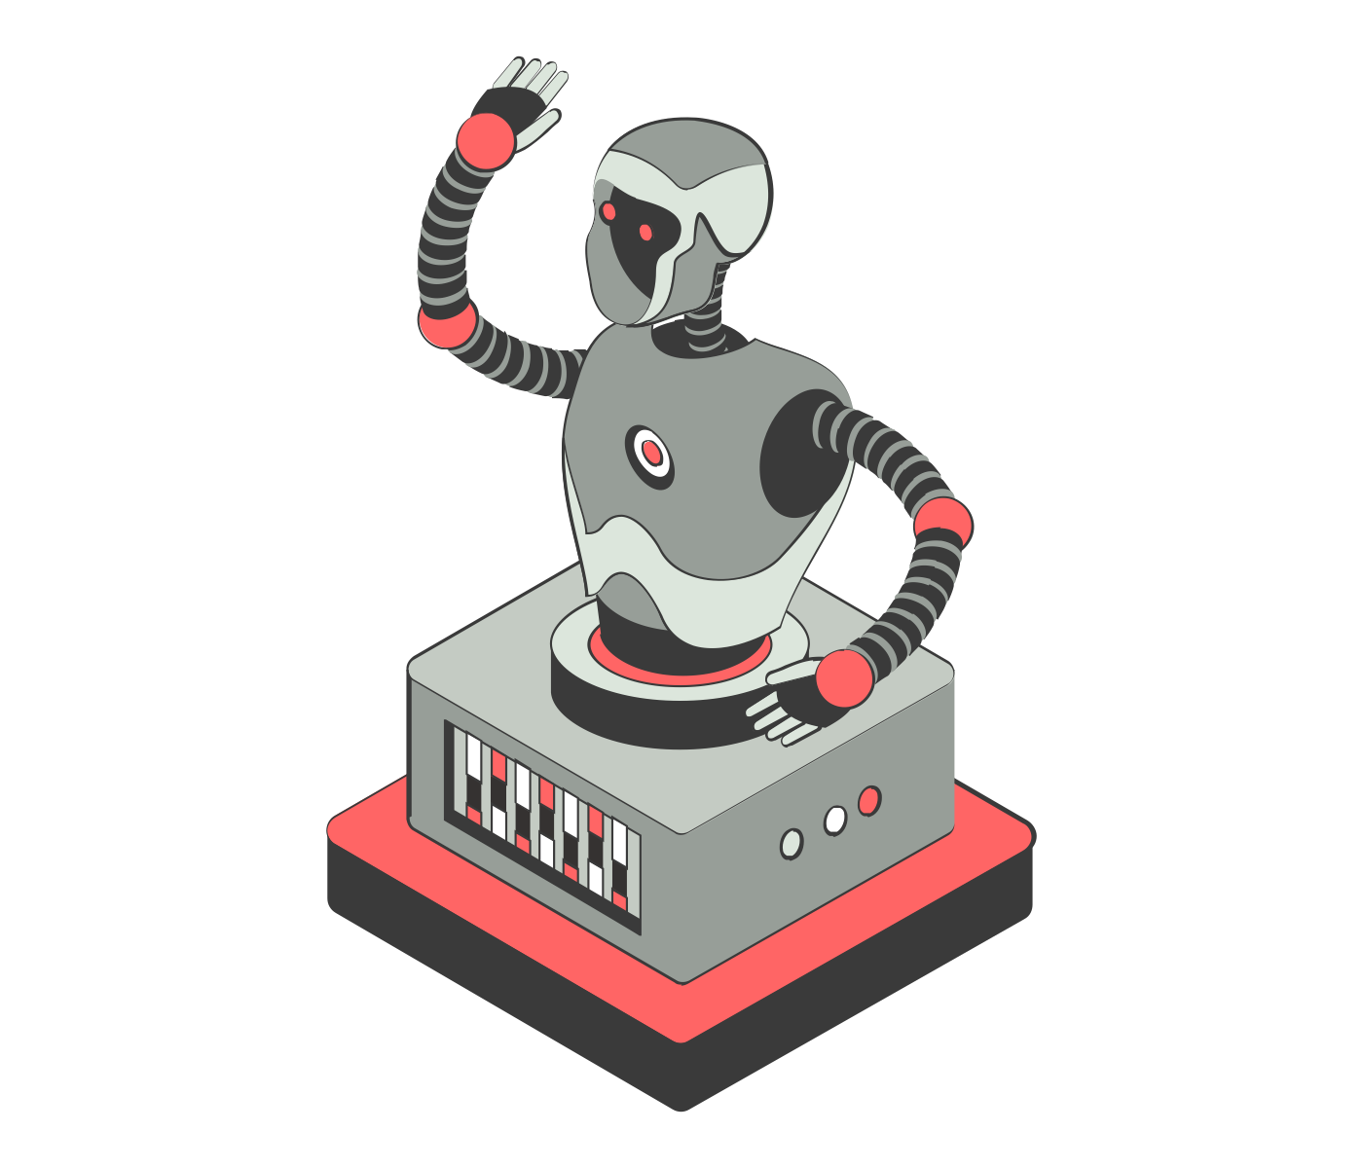

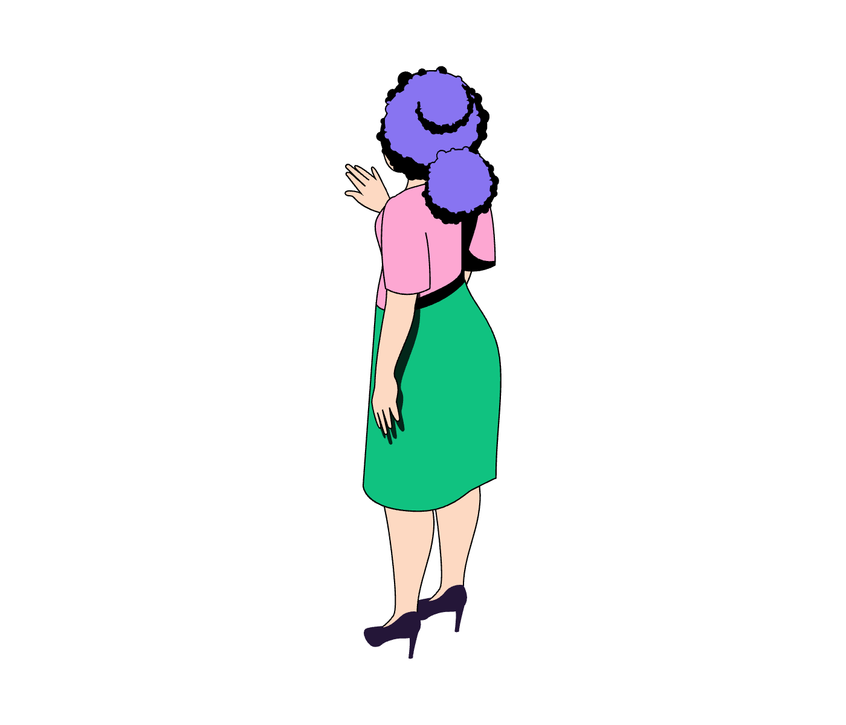




L’IA est-elle récente ?
(réalisé à partir de Joussemet et Meurs, 2024 ; Université de Genève, 2024)
Premier hiver
de l’IA
Test de Turing
DeepBlue
GPT-2
1950
1956
1973
1980
1996
2015
2018
2022
Conférence de Dartmouth
Premier été
de l’IA
AlphaGo
Démocratisation de GPT-3

Slide 16
L’IA est-elle récente ?
(réalisé à partir de Joussemet et Meurs, 2024 ; Université de Genève, 2024)
Premier hiver
de l’IA
Test de Turing
DeepBlue
GPT-2
1950
1956
1973
1980
1996
2015
2018
2022
L’intelligence artificielle n’est pas nouvelle.
Son développement a connu une succession de hauts (étés) et de bas (hivers) !
Conférence de Dartmouth
Premier été
de l’IA
AlphaGo
Démocratisation de GPT-3

Slide 17
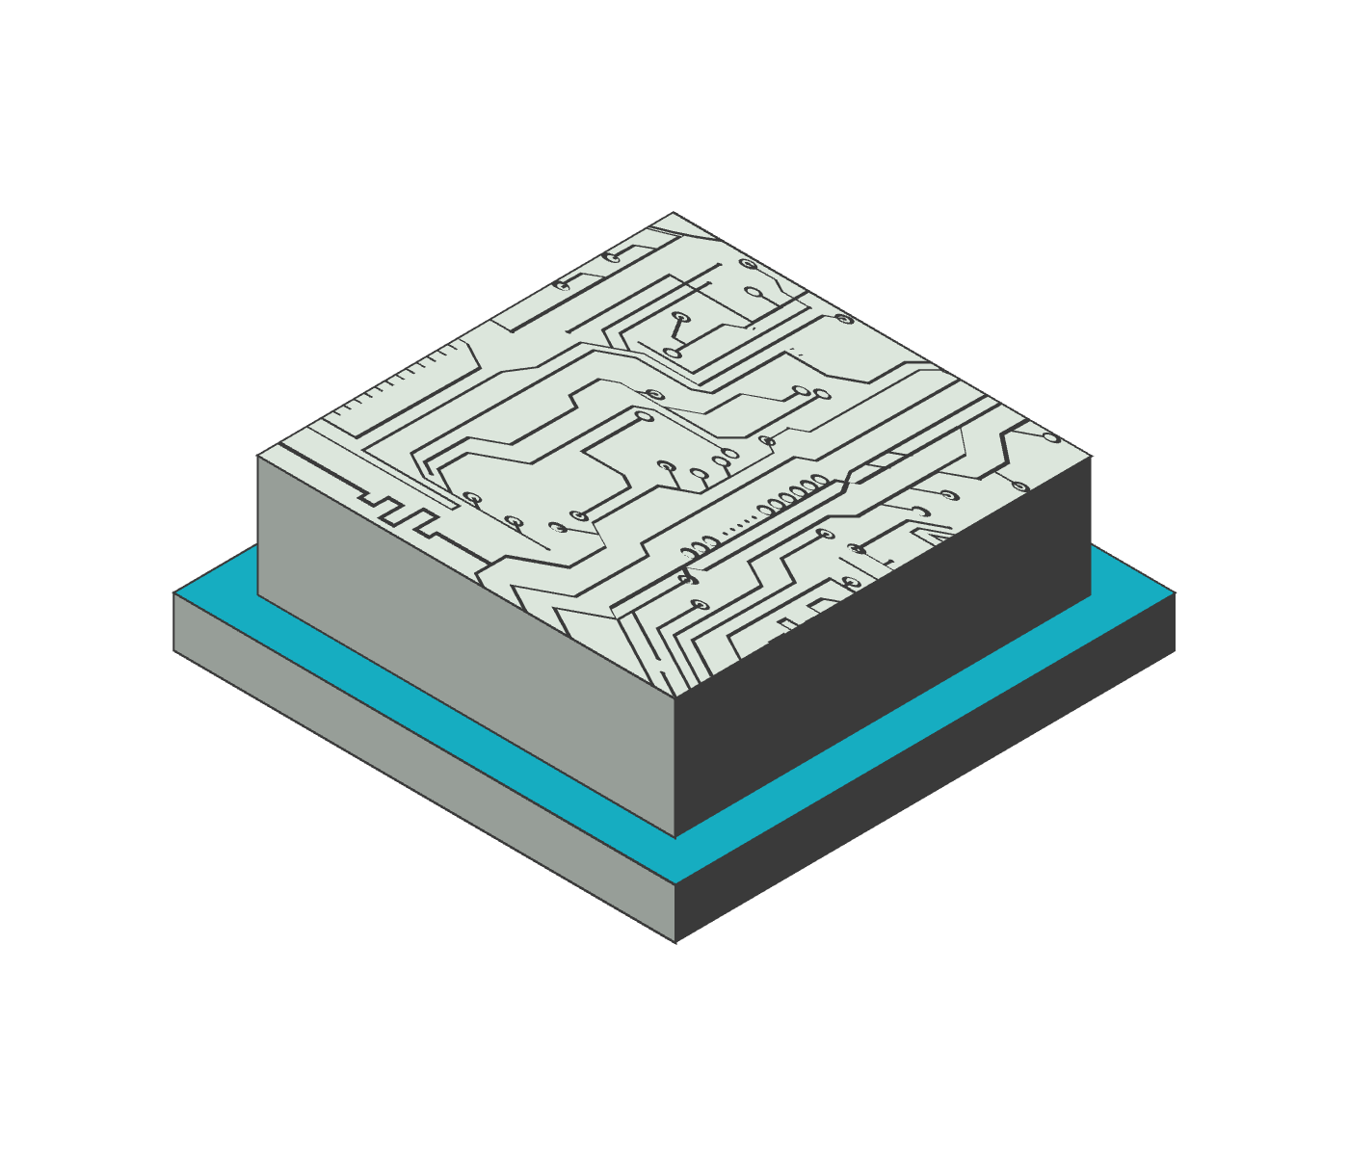
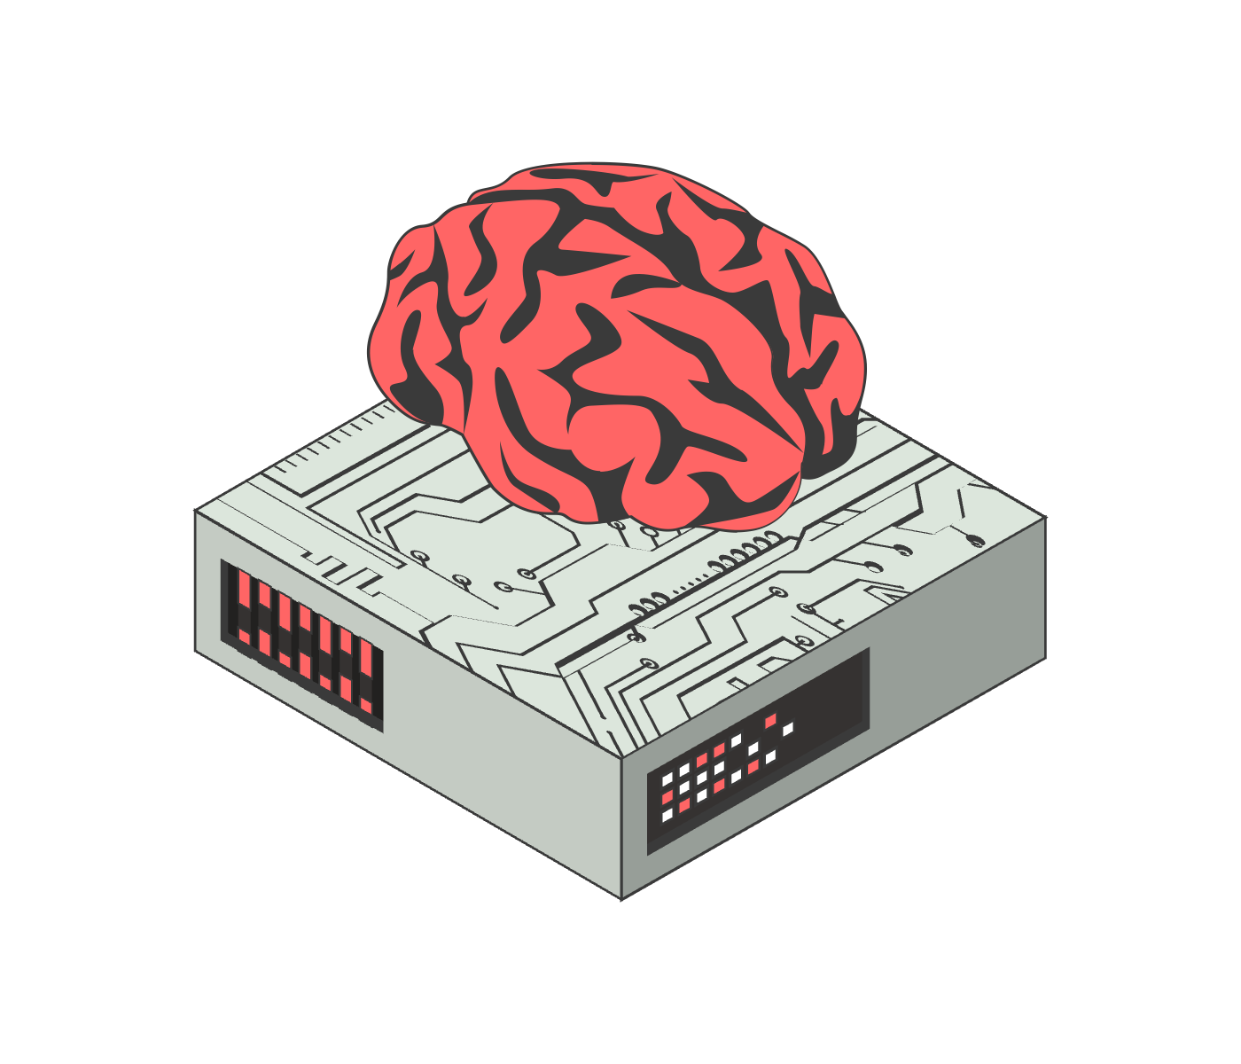

Aujourd’hui, où en est-on ?
Capable de réaliser des tâches spécifiques.
IA
Faible (IAF)
Exemples :
Agents conversationnels, systèmes de recommandation.
Capable de comprendre, d’apprendre et d’appliquer des connaissances dans divers domaines.
IA
Générale (IAG)
Encore théorique.
Types d’intelligence artificielle (IA)
Capable d’effectuer toutes les tâches mieux que les humains.
IA Superintelligente (IAS)
Surpasse l’intelligence humaine.
Existe uniquement en théorie.
(réalisé à partir de Bourgeois et coll., 2025)

Slide 18
Aujourd’hui, où en est-on ?
Capable de réaliser des tâches spécifiques
IA
Faible (IAF)
Exemples :
Agents conversationnels, systèmes de recommandation
Capable de comprendre, d’apprendre et d’appliquer des connaissances dans divers domaines
IA
Générale (IAG)
Encore théorique
Où se situent les outils d’IA que vous utilisez au quotidien ?
Types d’intelligence artificielle (IA)
Capable d’effectuer toutes les tâches mieux que les humains
IA Superintelligente (IAS)
Surpasse l’intelligence humaine
Existe uniquement en théorie
(réalisé à partir de Bourgeois et coll., 2025)

Slide 19

Et si on testait l’IAg ?
Choisir un outil d’IAg
Choisir l’un des défis suivants :
Imaginer le scénario d’un film absurde
Décrire parfaitement un restaurant fictif
Réaliser les tâches suivantes :
Faire générer une première réponse.
Ouvrir une nouvelle fenêtre de requête et refaire exactement la même demande.
Reformuler la requête de base avec moins de mots/détails, avec plus de mots/détails.
Ajouter des contraintes.

Slide 20
Et si on testait l’IAg ?
Choisir un outil d’IAg
Choisir l’un des défis suivants :
Imaginer le scénario d’un film absurde
Décrire parfaitement un restaurant fictif
Pendant ton expérimentation, reste attentif à ce qui se passe dans ta tête (et sur ton écran !).
Réaliser les tâches suivantes :
Faire générer une première réponse.
Ouvrir une nouvelle fenêtre de requête et refaire exactement la même demande.
Reformuler la requête de base avec moins de mots/détails, avec plus de mots/détails.
Ajouter des contraintes.

Slide 21
Et si on se questionnait ?
Et si on se questionnait ?
1
Qu’avez-vous appris sur la manière dont l’outil répond ?
2
Avez-vous réussi à « contrôler » ses réponses ?
3
Quelles stratégies marchent le mieux pour obtenir exactement ce que vous voulez ?

Slide 22
Et si on se questionnait ?
Et si on se questionnait ?
1
Qu’avez-vous appris sur la manière dont l’outil répond ?
2
Avez-vous réussi à « contrôler » ses réponses ?
Plus ta requête est claire et précise,
plus tu as de chances d’obtenir une réponse qui correspond à tes attentes !
3
Quelles stratégies marchent le mieux pour obtenir exactement ce que vous voulez ?

Slide 23
Qu’est-ce que l’IAg ?
L’IAg est un ensemble de techniques issues du domaine de l’IA.
Le terme « générative » fait référence à la capacité de ces outils à produire de nouveaux contenus en s’appuyant sur de vastes ensembles de données utilisées pour leur entraînement.
Ce nouveau contenu est produit par des modèles statistiques qui identifient des régularités dans les données et génèrent du texte, des images, du son ou de la vidéo en fonction des probabilités les plus élevées.
(Centre canadien pour la cybersécurité, 2023 ; Université de Genève, 2024 ; Vangrunderbeeck [dir.], 2024)

Slide 24
Qu’est-ce que l’IAg ?
L’IAg est un ensemble de techniques issues du domaine de l’IA.
Le terme « générative » fait référence à la capacité de ces outils à produire de nouveaux contenus en s’appuyant sur de vastes ensembles de données utilisées pour leur entraînement.
Ce nouveau contenu est produit par des modèles statistiques qui identifient des régularités dans les données et génèrent du texte, des images, du son ou de la vidéo en fonction des probabilités les plus élevées.
Ces outils ne sont pas programmés pour donner des réponses exactes. Ils sont programmés pour donner des réponses plausibles.
(Centre canadien pour la cybersécurité, 2023 ; Université de Genève, 2024 ; Vangrunderbeeck [dir.], 2024)

Slide 25
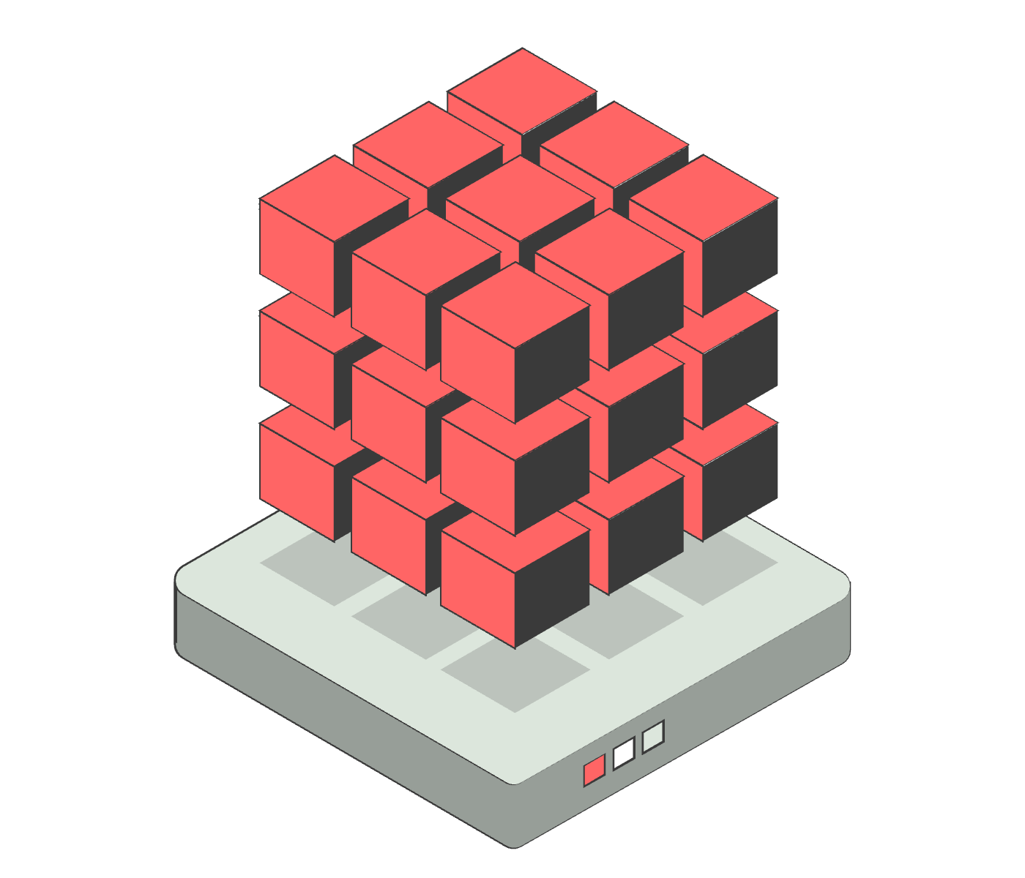
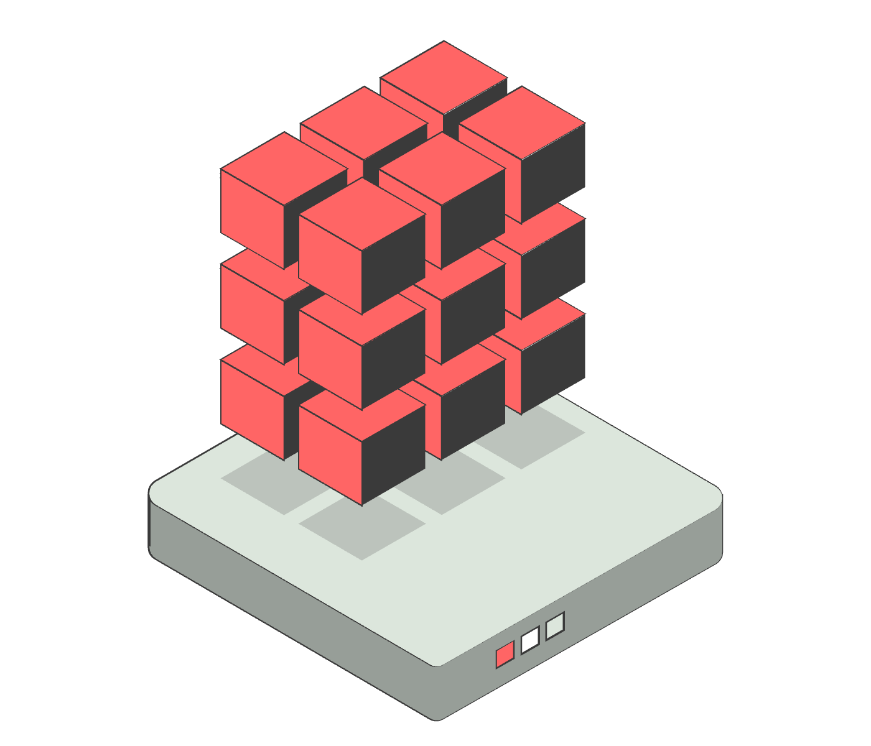
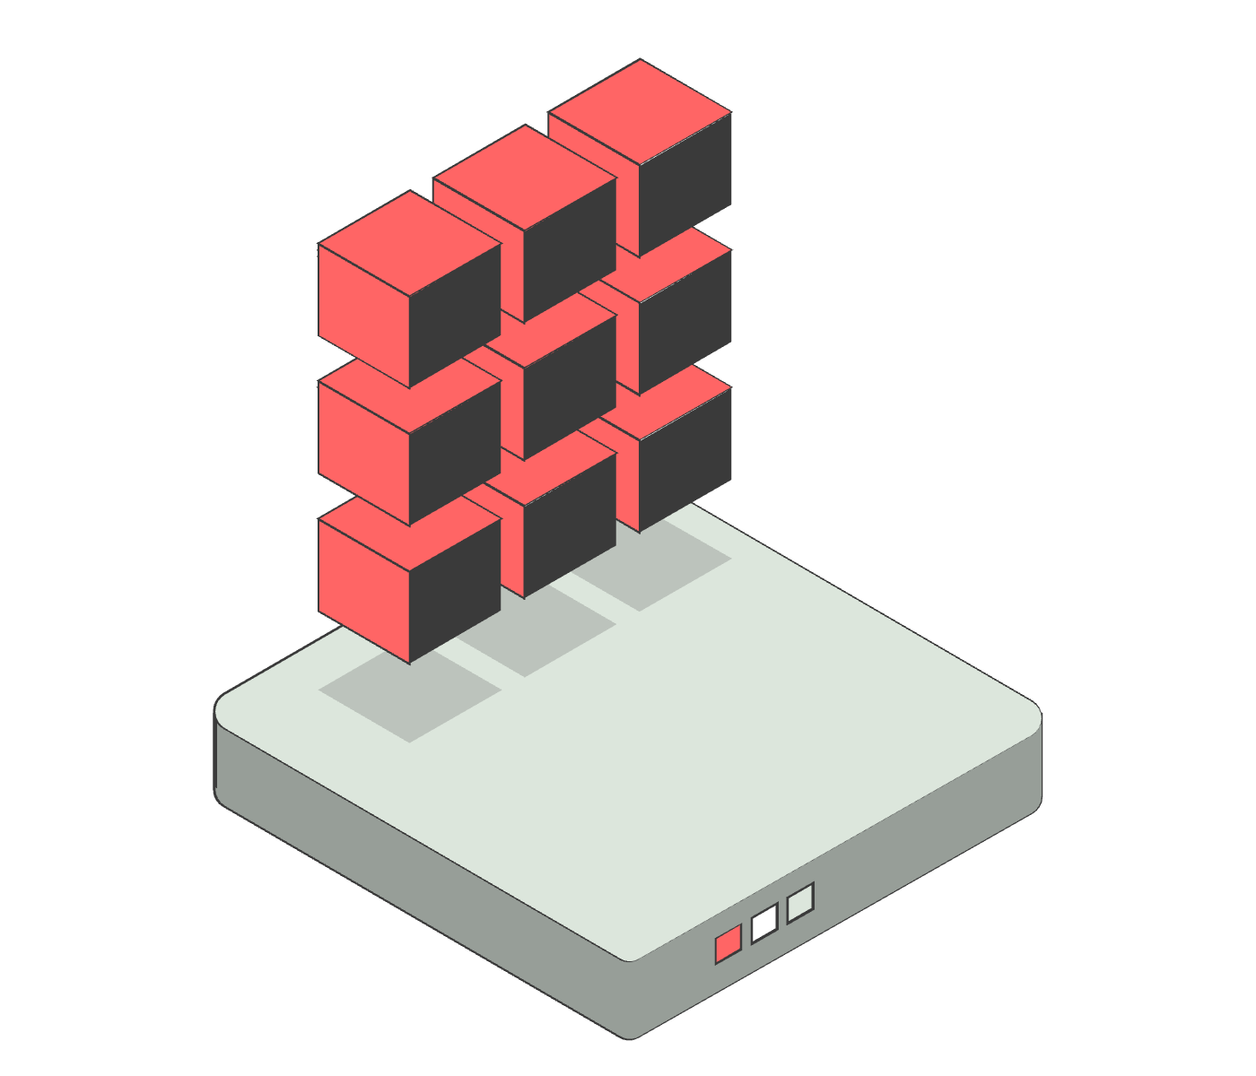
Qu’est-ce qu’un grand modèle de langage (GML) ?
(réalisé à partir d’Université de Genève, 2024)
Un GML est un programme informatique basé sur l’intelligence artificielle, conçu pour traiter et produire du texte en s’appuyant sur des modèles statistiques du langage.
Il présente 3 caractéristiques :
Grand
Traite des informations complexes
grâce aux milliards de paramètres qu’il contient.
Modèle
Repère des régularités
(des formes, des enchaînements, des structures) dans les phrases et les mots.
Langage
Respecte la syntaxe et la sémantique
et génère du texte en suivant les régularités du langage humain.

Slide 26
Qu’est-ce qu’un agent conversationnel ?
Un agent conversationnel, aussi appelé chatbot, est un programme informatique qui utilise l’IA pour répondre aux questions et échanger avec un utilisateur en langage courant, comme dans une conversation.
Les agents conversationnels modernes reposent sur l’IAg et les grands modèles de langage (GML). Ils ne suivent plus des scripts préétablis, mais génèrent des réponses adaptées en temps réel.
Avec ces outils, formuler une requête (prompt) précise devient essentiel pour obtenir une réponse pertinente. Cette expertise s’appelle la rédactique, soit la capacité de rédiger efficacement une demande pour interagir avec l’outil.
(Déclaration Montréal, 2018 ; OLF, 2025)

Slide 27

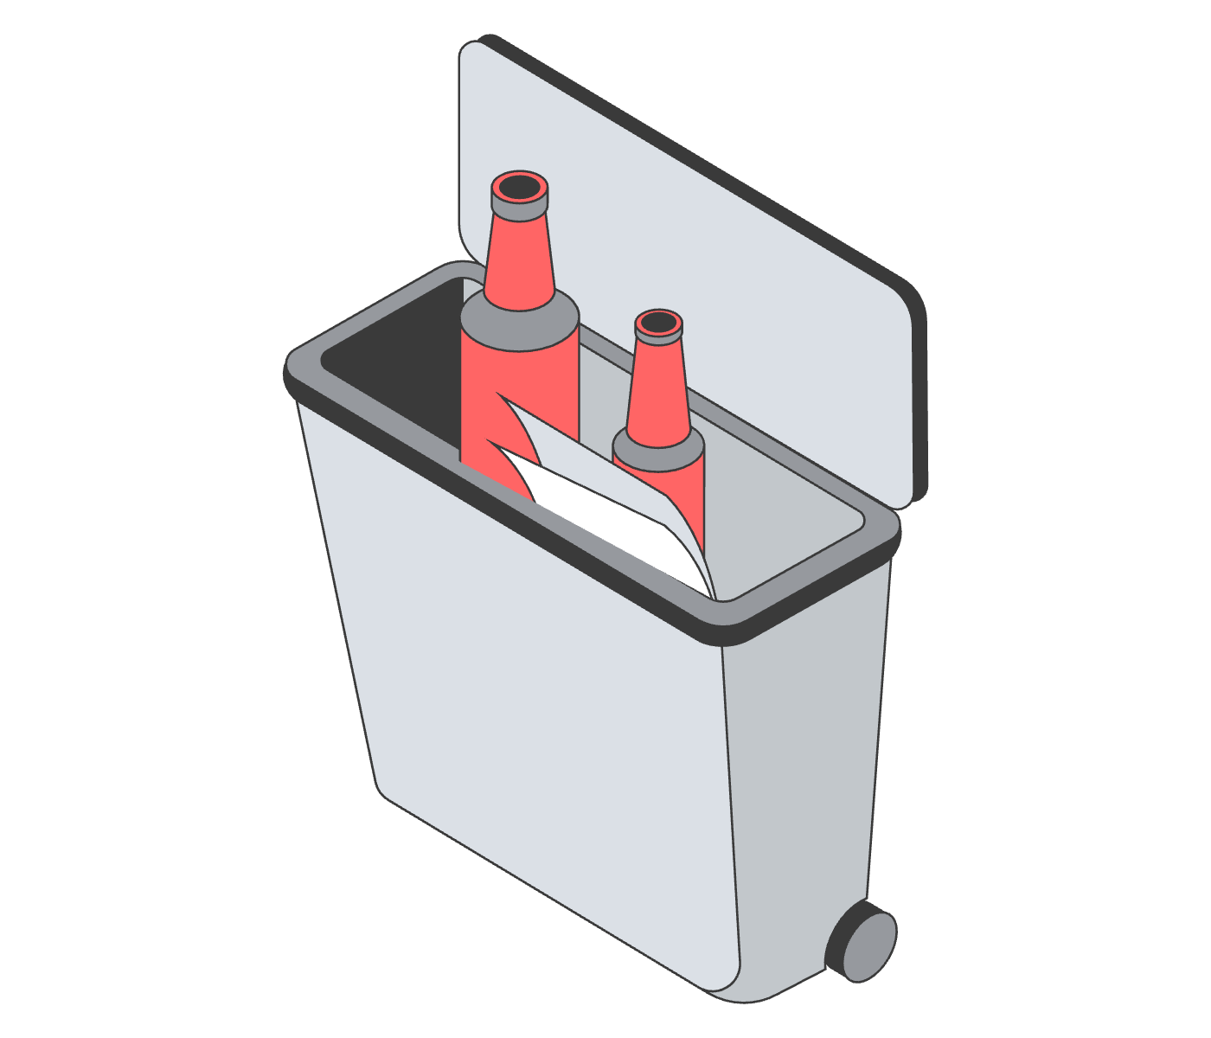
Qu’y a-t-il dans la boîte noire ?
Commençons par les données
Les données informatiques sont des informations de toutes sortes
(textes, images, nombres, sons, etc.).
Elles sont enregistrées sous une forme qui permet à un ordinateur de les traiter.
En entrée
À la sortie
(OBVIA, 2025)

Slide 28
Qu’y a-t-il dans la boîte noire ?
Commençons par les données
Les données informatiques sont des informations de toutes sortes
(textes, images, nombres, sons, etc.).
Elles sont enregistrées sous une forme qui permet à un ordinateur de les traiter.
À surveiller de près :
des données douteuses en entrée…
donnent des résultats douteux en sortie.
En entrée
À la sortie
(OBVIA, 2025)
Notes:
Icone de poubelle

Slide 29

Comment les outils d’IAg sont-ils
entraînés ?
Poursuivons avec l’entraînement/l’apprentissage
Les outils d’IAg utilisent différents types de données pour entraîner les algorithmes :
Massivement des données collectées en ligne (Wikipédia par ex.)
Mais aussi les données issues des conversations des personnes utilisatrices qui améliorent l’outil.
Pendant ce processus, elle identifie des structures et des régularités dans l’information.
Cela lui permettra ensuite de produire du contenu en suivant les mêmes formes et organisations que celles présentes dans les données utilisées lors de l’entraînement.
(CNIL, s. d.b ; Université de Genève, 2024)

Slide 30
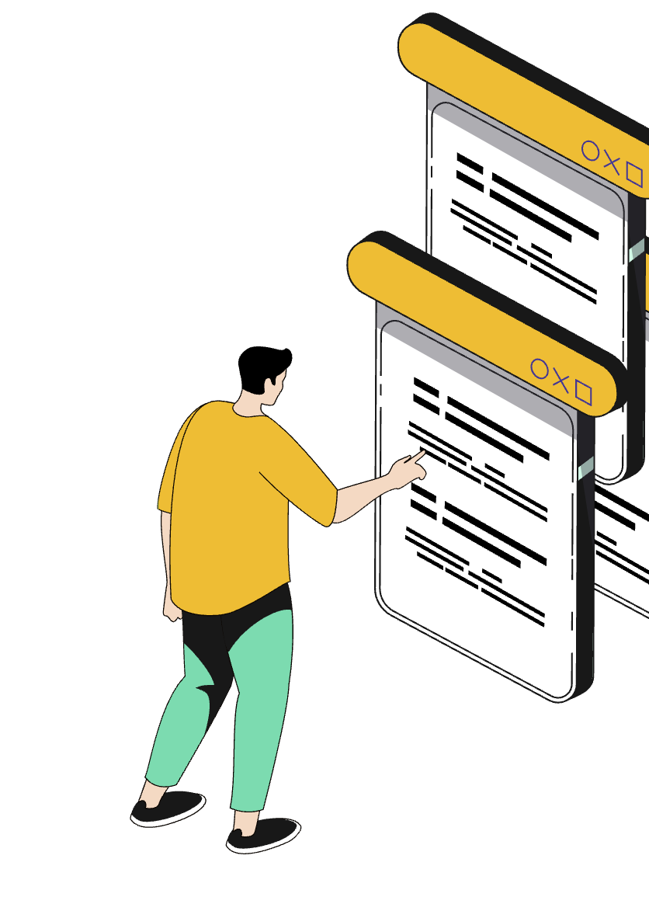

Comment ajuster les réponses des agents conversationnels pour mieux répondre aux attentes humaines ?
Continuons avec l’entraînement/l’apprentissage par renforcement avec retours humains.
L’apprentissage par renforcement est une méthode utilisée en IA où un modèle améliore ses réponses en recevant des commentaires et des évaluations d’utilisateurs humains.
Cela permet d’intégrer des nuances importantes, comme des valeurs morales et des principes fondamentaux, que l’IA ne peut pas déduire seule à partir des données.
Cette approche est utilisée dans certains agents conversationnels basés sur les GML afin d’affiner leurs réponses pour les rendre plus pertinentes et alignées avec les attentes humaines.
(CNIL, s. d.a ; OBVIA, 2025)

Slide 31
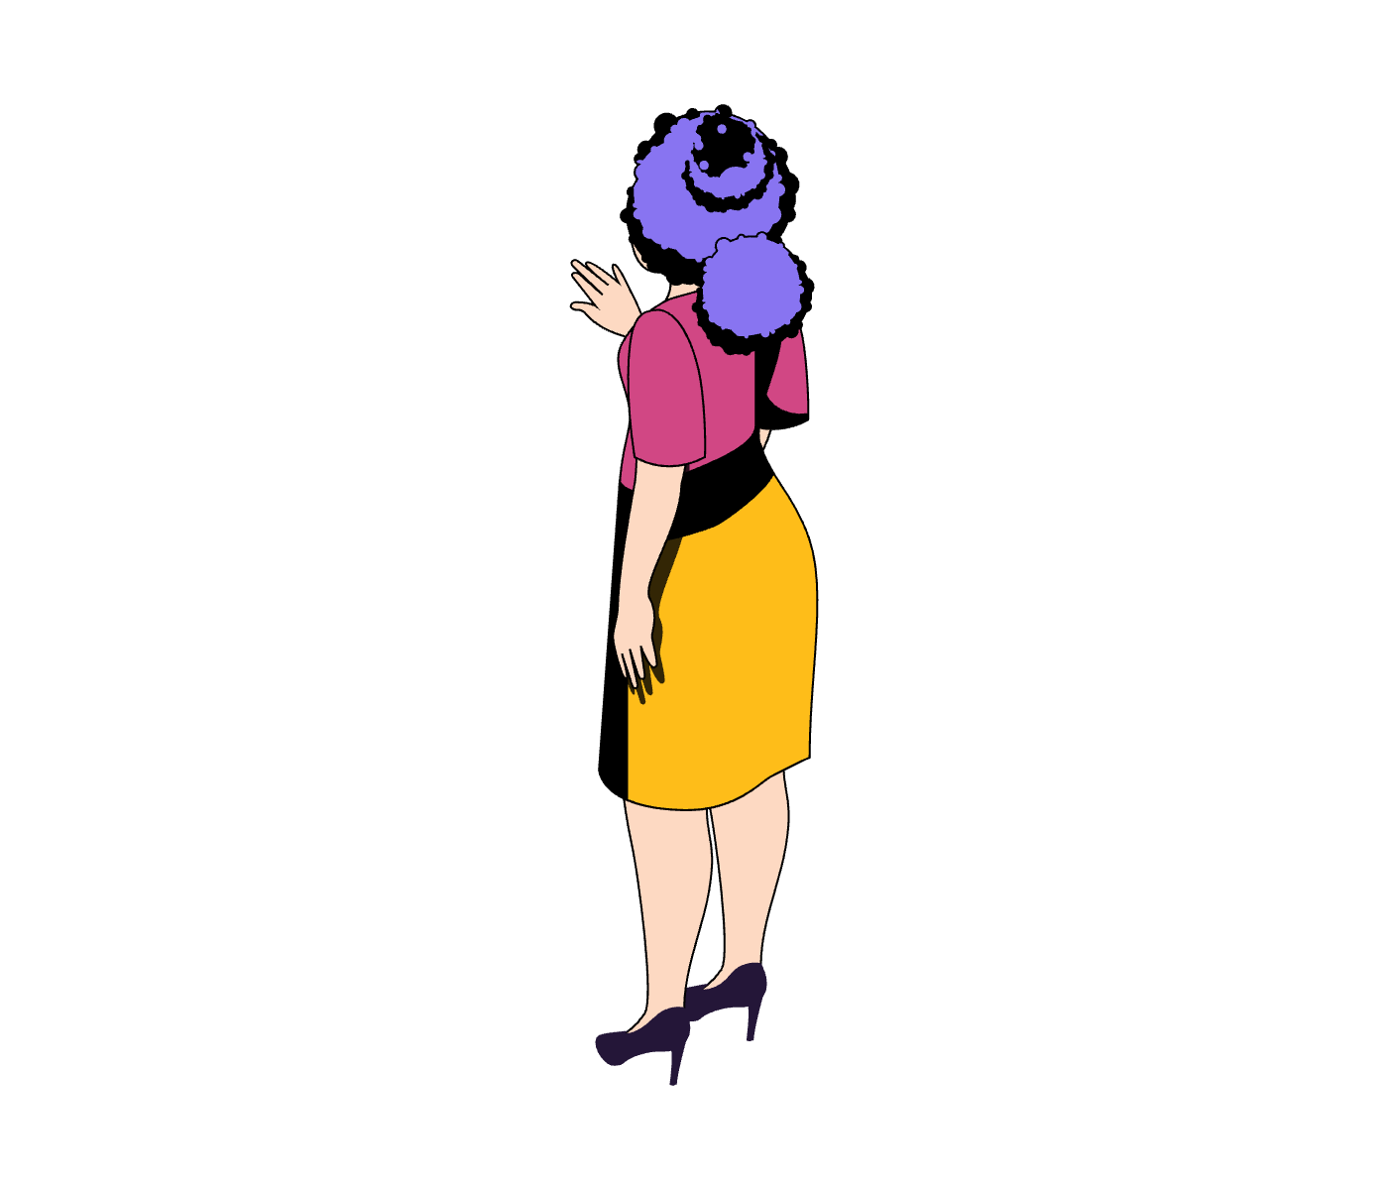
Et si on transformait la classe en GML ?
Se regrouper en équipe de 4-5 personnes.
Suivre les consignes qui vous sont remises.

Slide 32
Et si on se questionnait ?
1
Qu’observez-vous ?
2
Comment arrivez-vous à « prédire » le prochain mot dans la phrase ?
Qu’est-ce qui influence votre décision de choix de mot ?
3
Lorsqu’on ajoute du contexte, quelle différence observez-vous ?

Slide 33
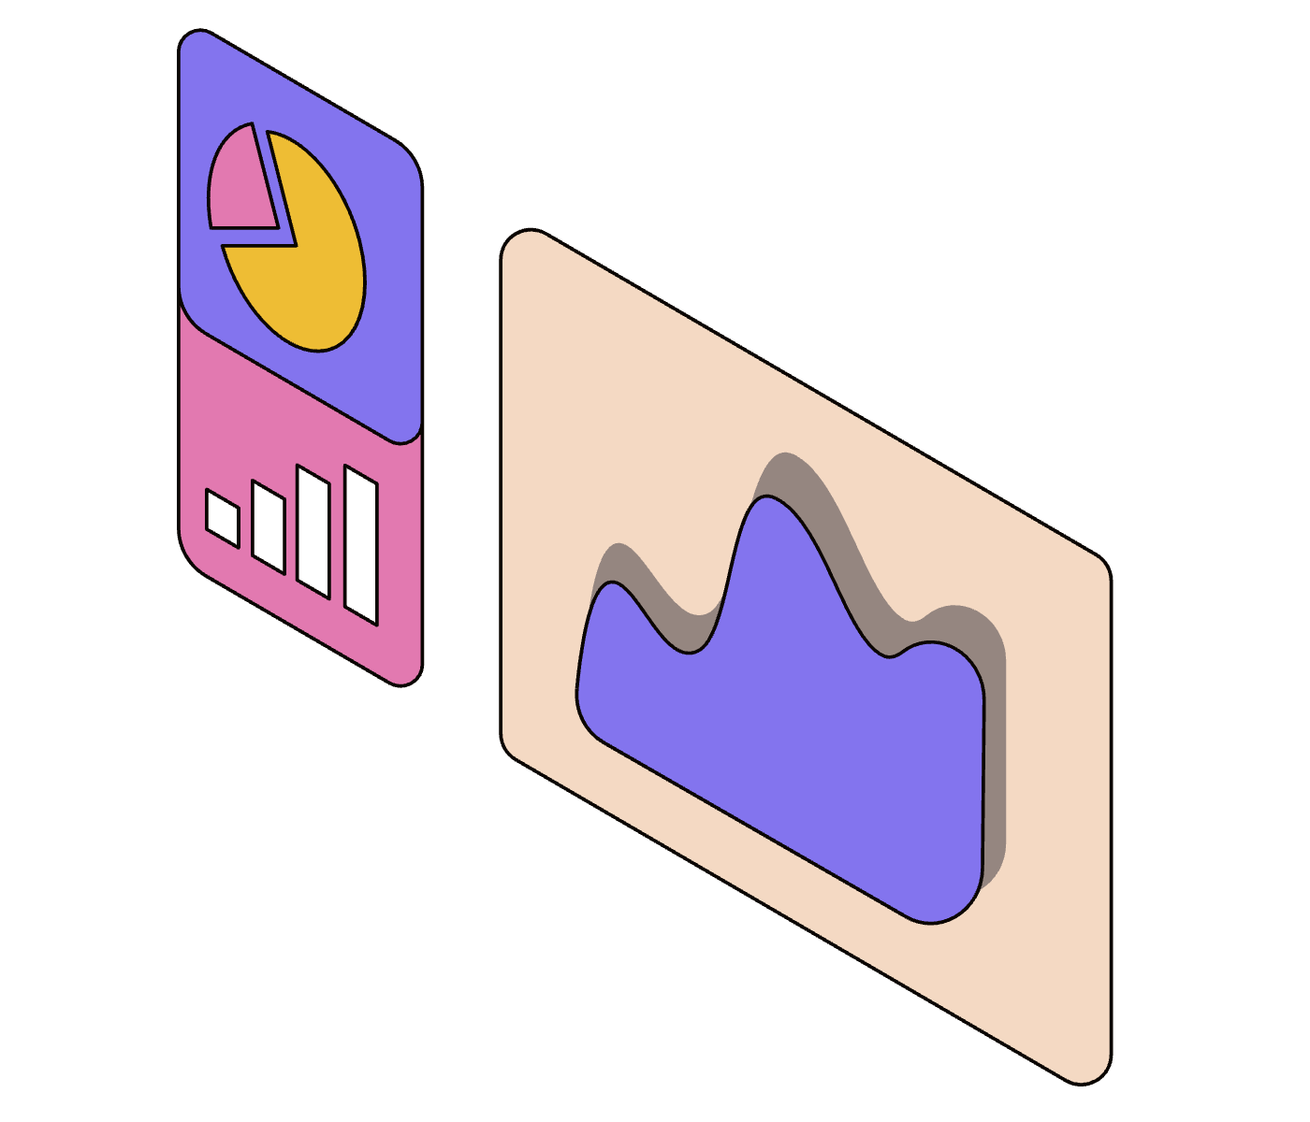
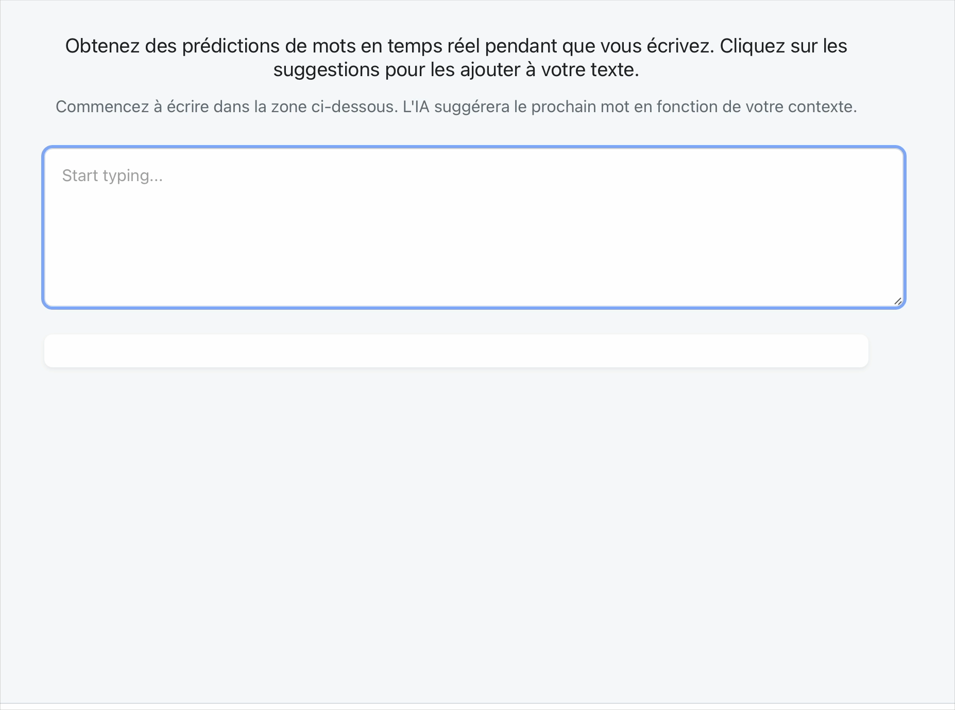
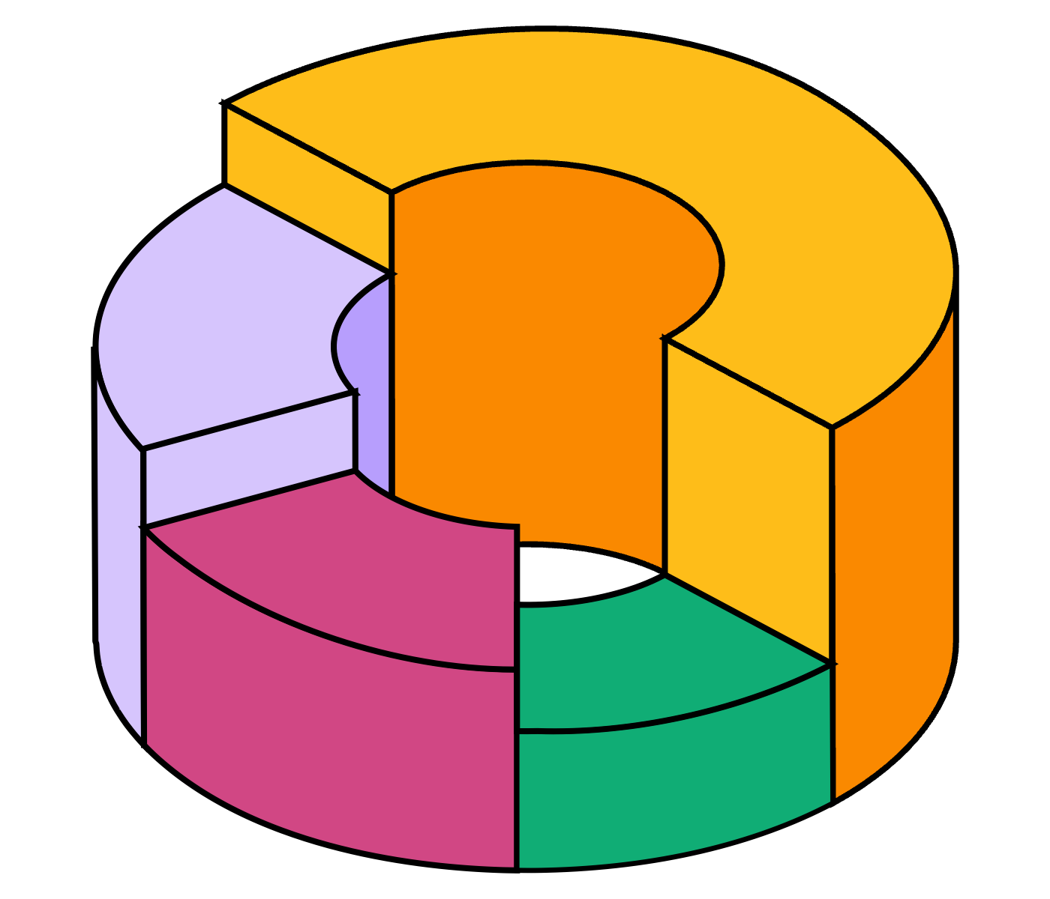
Comment fonctionne la prédiction statistique exactement ?

Slide 34
Comment fonctionne la prédiction statistique exactement ?
Les agents conversationnels analysent les contenus avec lesquels ils ont été entraînés. Comment les mots s’enchaînent-ils dans les différents textes ?
Lorsque tu leur poses une question, ils décomposent la demande pour la comparer avec leurs données d’entraînement.
Ils te donnent une meilleure prédiction en tenant compte du contexte que tu leur as précisé.

Slide 35
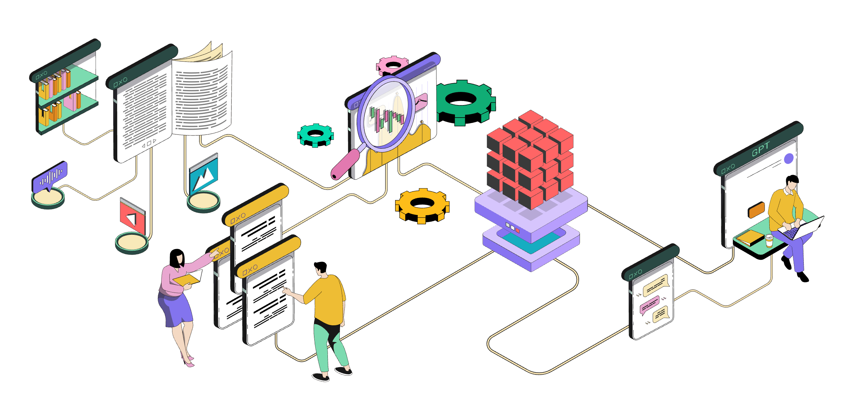
Comment fonctionne un agent conversationnel exactement ?
Entraînement
Prédiction du mot suivant le contexte
Requête
Collecte de données
Modèle de langage
Entraînement par renforcement humain
Contenu généré

Slide 36
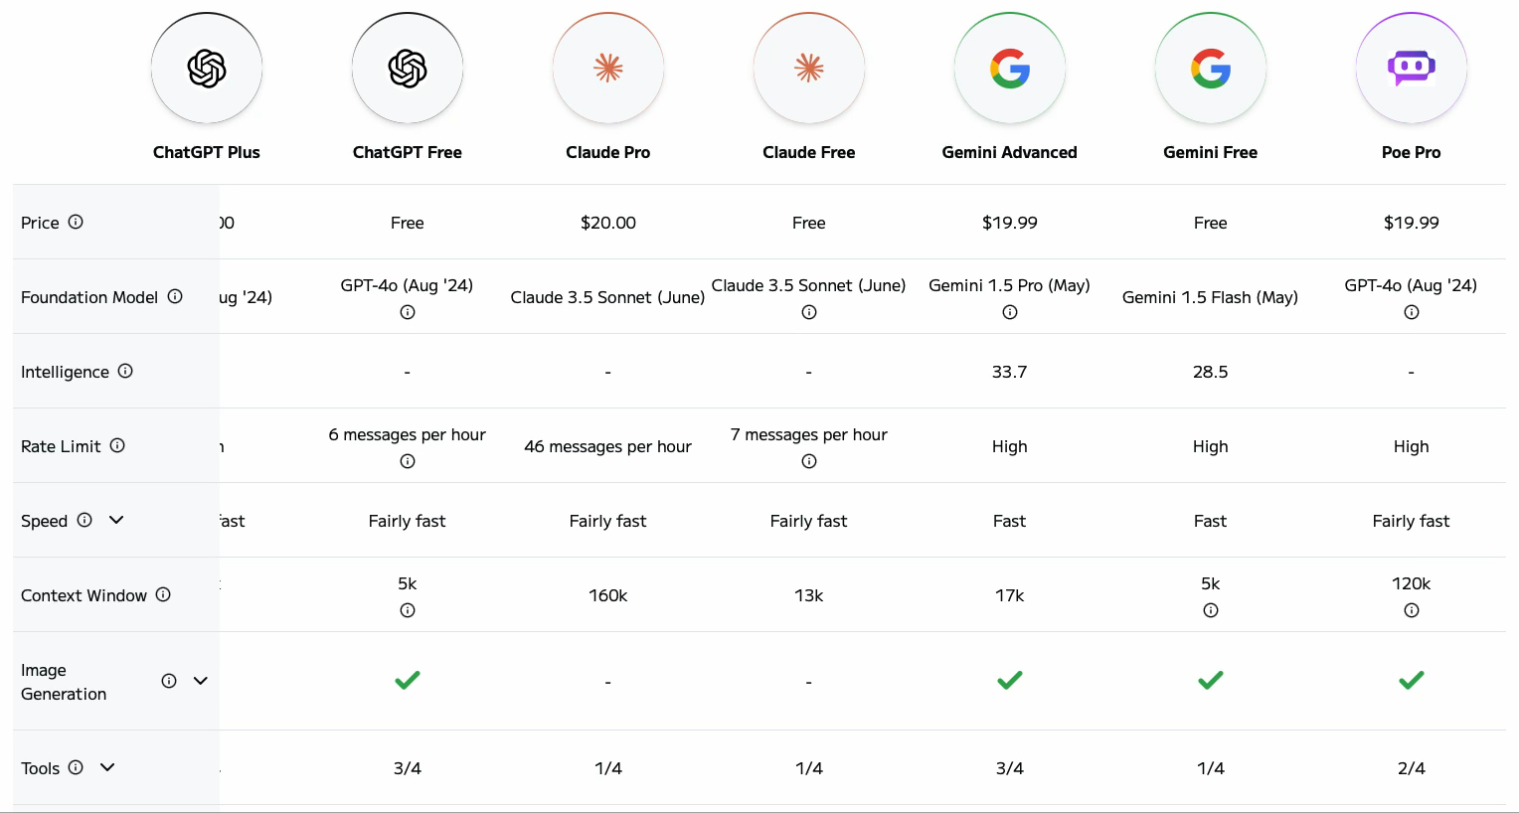
Quels sont les principaux agents conversationnels ?
(Artificial Analysis, 2024)

Slide 37
Quels sont les principaux agents conversationnels ?
Derrière les outils d’IAg les plus utilisés se cache un ensemble d’entreprises généralement privées.
Elles mettent à disposition leurs outils, souvent gratuitement.
(Artificial Analysis, 2024)

Slide 38
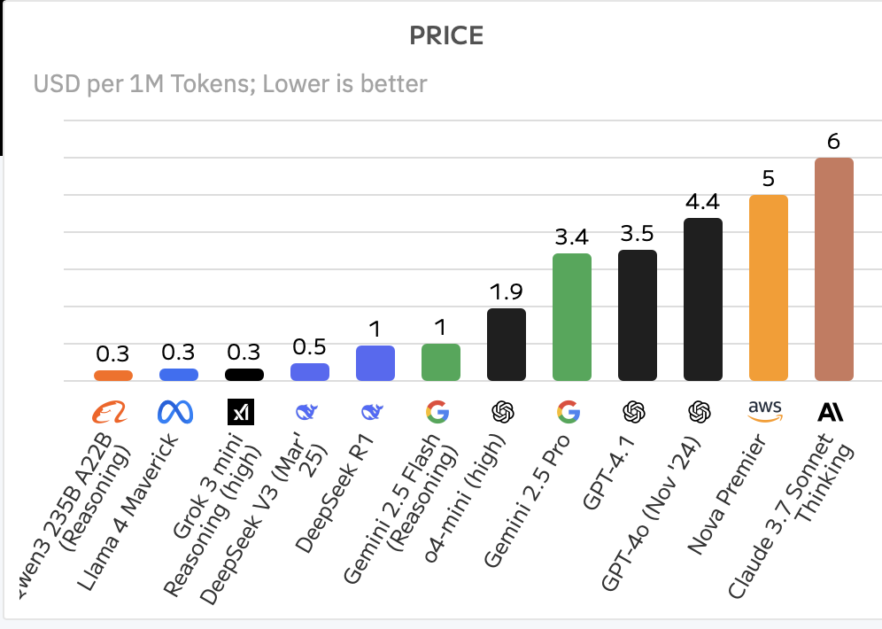
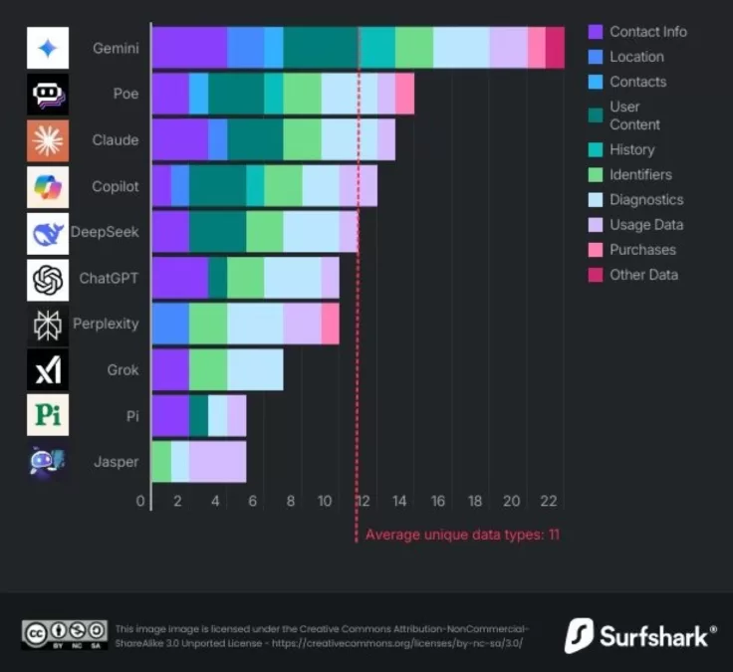
Les agents conversationnels sont-ils vraiment gratuits ?
(Artificial Analysis, s. d.)
(Surfshark, dans Cherrayil, 2025)

Slide 39
Les agents conversationnels sont-ils vraiment gratuits ?
Les outils d’IAg proposés gratuitement ne le sont pas toujours vraiment.
En échange, tu partages souvent des données personnelles
— c’est là le véritable « prix » à payer.
(Artificial Analysis, s. d.)
(Surfshark, dans Cherrayil, 2025)

Slide 40
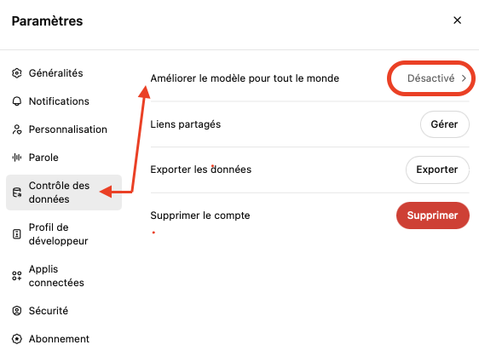
Comment protéger mes données et celles des autres ?
Désactiver les fonctions d’entraînement à partir de l’historique de conversation personnel (ex. : image).
S’abstenir de téléverser du matériel protégé par les droits d’auteur.
Capture d’écran des
paramètres dans ChatGPT
(OpenAI, 2025)

Slide 41
Et si on demeurait intègre ?
« Le cégep de Saint-Laurent reconnaît l’importance et l’obligation de l’intégrité intellectuelle chez tous les membres de la communauté et en valorise le respect. Cette intégrité témoigne du caractère personnel, authentique et original de chacune des productions des personnes étudiantes. »
Suivre les consignes qui vous sont remises.
(Cégep de Saint-Laurent, 2023, p. 8)

Slide 42
Et si on se questionnait ?
1
Dans quels cas l’utilisation d’un agent conversationnel vous a-t-elle semblé respectueuse du travail personnel demandé ?
2
Qu’est-ce qui vous a permis de juger qu’une pratique allait trop loin ou devenait problématique ?
3
À quel moment l’utilisation d’un agent conversationnel prend-elle trop de place dans le travail à réaliser ?

Slide 43
Comment rester intègre ?
Honnêteté
Je suis sincère.
Je dis d’où viennent les idées et je reconnais le travail des autres.
Confiance
Je fais un travail personnel et authentique.
Les autres peuvent compter sur moi.
Équité
Je fais preuve d’équité en respectant les règles du cours, en faisant mon travail moi-même et en reconnaissant les idées des autres.
Je contribue ainsi à un climat juste pour tout le monde.
Respect
Je saisis les occasions d’apprendre.
Je participe activement, j’écoute les autres et je donne le meilleur de moi-même.
Responsabilité
Je me tiens responsable de mes actions.
Je connais les règles de mon cégep et je les respecte.
Je fais ma part, même quand c’est difficile, et je montre l’exemple.
Courage
Je choisis d’agir selon mes valeurs, même quand c’est difficile.
Je prends position quand je vois quelque chose d’injuste.
Je suis prêt à affronter les conséquences pour faire ce qui est juste.
(International Center for Academic Integrity, 2021)

Slide 44
Et si l’IAg avait l’air de comprendre… sans vraiment comprendre ?
Dans un article récent, un professeur raconte comment ses étudiantes et ses étudiants ont discuté avec un agent conversationnel sur des sujets personnels ou profonds. Certaines personnes ont eu l’impression que l’agent conversationnel les comprenait…
Tu vas faire le test toi-même : est-ce que les agents conversationnels devinent bien, ou est-ce qu’ils comprennent vraiment ?

Slide 45
Est-ce que l’agent conversationnel me comprend ou me devine ?
L’agent conversationnel t’a-t-il vraiment compris
ou a-t-il simplement deviné ce que tu voulais dire ?
Est-ce qu’elle a oublié des idées que tu avais ?
Est-ce qu’elle t’a fait penser à des choses nouvelles ?
1
2
3
4
Si tu as donné une information personnelle, est-ce que l’outil s’en souvient dans une nouvelle conversation ?
Est-ce que cette discussion a été utile pour toi ?
T’a-t-elle fait réfléchir ?

Slide 46
Que retenir en conclusion ?
Ce qu’on vient d’apprendre dans ce module :
Un agent conversationnel ne comprend pas vraiment ce qu’on lui dit. Il prédit des réponses à partir de modèles statistiques.
Ce qu’on lui écrit n’est pas privé. Il peut l’utiliser pour s’améliorer.
Un agent conversationnel peut nous conduire à utiliser des idées ou formulations qui ne sont pas les nôtres. Les présenter comme les nôtres porte atteinte à notre intégrité intellectuelle.

Slide 47
Et la suite ?
D’ici la prochaine discussion au sujet de l’IAg…
Comment t’assureras-tu d’utiliser les agents conversationnels de façon responsable, en tenant compte de son fonctionnement, pour soutenir ton apprentissage sans en dépendre ?
Quelles limites vas-tu te fixer pour respecter ton intégrité dans tous tes cours ?
Comment peux-tu clarifier, avec tes profs, ce qui est permis ou non avec l’IA dans chaque cours ?

Slide 48
Médiagraphie
Artificial Analysis. (2024, 15 septembre). AI Chatbot Comparison. Language Models. https://artificialanalysis.ai/insights/chatbots-comparison
Artificial Analysis. (s. d.). Price USD per 1M Tokens. Comparison of Models: Intelligence, Performance & Price Analysis. https://artificialanalysis.ai/models?models=
Bourgeois, G., Gondim De Almeida Guimarães, L. et Courboulay, V. (2025). Enjeux et perspectives pour une IA éthique et durable. Enjeux numériques, (29), 8‑14. https://annales-des-mines.org/wp-content/uploads/2025/02/EN-2025-03-Numero-complet-pour-internetcouv.pdf
Burnett, G. D. (2025, 26 avril). Will the humanities survive artificial intelligence ? The New Yorker. https://www.newyorker.com/culture/the-weekend-essay/will-the-humanities-survive-artificial-intelligence

Slide 49
Médiagraphie
Cégep de Saint-Laurent. (2023, 25 janvier). Politique institutionnelle d’évaluation des apprentissages (PIÉA). https://cegepsl.qc.ca/documents/PIEA.pdf?_gl=1*12687l2*_gcl_au*OTQ5Njk5MjkyLjE3NDM3OTM4Mjc
Centre canadien pour la cybersécurité. (2023, juillet). L’intelligence artificielle générative. Gouvernement du Canada. https://www.cyber.gc.ca/fr/orientation/lintelligence-artificielle-generative-itsap00041
Cherrayil, N. K. (2025, 20 février). Which AI chatbot shares most data with third parties? TechChannel News https://techchannel.news/which-ai-chatbot-shares-most-data-with-third-parties/
Commission nationale de l’informatique et des libertés. (s. d.-a). Apprentissage par renforcement et rétroaction humane. CNIL. https://www.cnil.fr/fr/definition/apprentissage-par-renforcement-et-retroaction-humaine

Slide 50
Médiagraphie
Commission nationale de l’informatique et des libertés. (s. d.-b). Entraînement (ou apprentissage). CNIL. https://www.cnil.fr/fr/definition/entrainement-ou-apprentissage
Elements of AI. (s. d.). Comment définir l’IA ? https://course.elementsofai.com/fr/1/1
International Center for Academic Integrity. (2021). Fundamental Values of Academic Integrity. (3e éd.). https://academicintegrity.org/aws/ICAI/pt/sp/values#:~:text=The%20International%20Center%20for%20Academic,respect%2C%20responsibility%2C%20and%20courage
Jakhar, D. et Kaur, I. (2020). Artificial intelligence, machine learning and deep learning: Definitions and differences. Clinical and Experimental Dermatology, 45(1) : 131–132. doi : doi.org/10.1111/ced.14029

Slide 51
Médiagraphie
Joussemet, F., Jean, M. et Gosselin, P.-M. (2022). IA au quotidien : matériel d’implantation d’un nouveau cours complémentaire [moodle]. https://moodle.cegepsl.qc.ca/course/view.php?id=118
Joussemet, F., Jean, M. et Gosselin, P.-M. (2024). Trousse de formation InitIAtion (document inédit). Cégep de Saint-Laurent.
Joussemet, F. et Meurs, M.-J. (2024, 24 avril). L’IA générative en enseignement : des pistes de réflexion [communication orale]. Les opportunités pédagogiques de l’IA générative en enseignement supérieur : mirages et réalités, Montréal, QC, Canada
OBVIA. (2025a, janvier). Données. Dans Glossaire de l’OBVIA. https://www.obvia.ca/sites/obvia.ca/files/ressources/202501-OBV-Out-Glossaire_Obvia.pdf

Slide 52
Médiagraphie
OBVIA. (2025b, janvier). Apprentissage par renforcement. Dans Glossaire de l’OBVIA. https://www.obvia.ca/sites/obvia.ca/files/ressources/202501-OBV-Out-Glossaire_Obvia.pdf
Office québécois de la langue française. (2025). Agent conversationnel. Dans Vitrine linguistique. Gouvernement du Québec. https://vitrinelinguistique.oqlf.gouv.qc.ca/fiche-gdt/fiche/26545036/agent-conversationnel
Russel, S., Perset, K. et Grobelnik, M. (2023, 29 novembre). Updates to the OECD’s definition of an AI system explained. OECD.AI. https://oecd.ai/en/wonk/ai-system-definition-update
Raspberry Pi Foundation. (2024). Grands modèles de langage (GML). Experience AI. https://experience-ai.org/fr-CA/units/foundations-of-ai/lessons/7

Slide 53
Médiagraphie
Tremblay, A. (2025). WordFlow AI. https://wordflowai.netlify.app
Université de Genève. (2024). Guide à l’intention de la communauté universitaire. Intelligence artificielle générative. Université de Genève. https://www.unige.ch/numerique/files/8317/2587/9842/Rapport_IA_Generatives_-_UNIGE_-_SEPTEMBRE_2024_15.556_x_22_cm.pdf
Université de Montréal. (2018). La Déclaration de Montréal pour un développement responsable de l’intelligence artificielle. https://declarationmontreal-iaresponsable.com/wp-content/uploads/2023/01/UdeM_Decl_IA_Resp_LA_Declaration_FR_web_4juin2019.pdf
Vangrunderbeeck (dir.), P. (2024, octobre). Intégrer l’IA générative dans les stratégies pédagogiques. UCLouvain. https://oer.uclouvain.be/jspui/bitstream/20.500.12279/1089.3/6/CahierLLL_IAG_OKOER.pdf

Slide 54
IAgraphie
OpenAI. (2025). ChatGPT4o (version du 27 mars) [grand modèle multimodal]. https://chat.openai.com/chat
L’agent conversationnel a été utilisé pour :
Générer un premier jet des cas présentés dans l’exercice en diapositive 8 ;
Générer un premier jet des énoncés présentés dans l’exercice en diapositive 41 (version du 13 février 2024) ;
Adapter au contexte collégial les exercices proposés en diapositive 19 et 31.

Slide 55
Crédits
Direction :
Fanny Joussemet, cégep de Saint-Laurent
Alexandre P. Bédard, UQAM
Rédaction :
Fanny Joussemet, professeure de sociologie, cégep de Saint-Laurent
Alexandre P. Bédard, conseiller en pédagogie universitaire, Carrefour d’innovation et de pédagogie universitaire, UQAM
Julie Beaupré, chargée de projets pédagonumériques, Carrefour d’innovation et de pédagogie universitaire, UQAM
Boris Nonveiller, bibliothécaire, Service des bibliothèques, UQAM
Révision linguistique :
Daisy Le Corre

Slide 56
Crédits
Conception visuelle et mise en page :
Lidia de Serpa Barreiros, UQAM
Alex Grenier, UQAM
L’équipe remercie les personnes suivantes pour leur participation aux discussions lors de la conception du module :
Jean-Philippe Bourdon, bibliothécaire, cégep de Saint-Laurent
Philippe Soucy, analyste spécialisé en informatique, cégep de Saint-Laurent
Un merci tout particulier à Michel Jean, professeur de philosophie,
et à Pier-Marc Gosselin, professeur d’informatique au cégep de Saint-Laurent,
avec qui l’idée d’initIAtion a germé, au terme d’une année de consultation et d’expérimentation sur le terrain.

Slide 57



Crédits
Ce projet a reçu l’appui financier du Pôle Interordres de Montréal (PIM).
Ce document est publié sous licence CC BY NC SA 4.0.
Pour citer ce document :
Joussemet, F., Bédard, A., Beaupré, J., Nonveiller, B. (2025). InitIAtion - Module 1. Cegep Saint-Laurent, UQAM. Sous licence CC BY NC SA 4.0.

